Slide 1
Projektovanje i modleovanje
Vežba 3
(Prikazivanje učenika u tabeli i filtriranje)

Slide 2
Forma PREGLED IZVEŠTAJA
Kreirati tabelu i u njoj ispisati sve podatke iz tabele „izvestaj“
Po otvaranju forme prikazuju se podaci iz baze u tabeli
Izborom odgovarajućeg pola u čekboksu prikazuju se svi muški ili ženski učenici

Slide 3
Forma PREGLED IZVEŠTAJA
Sadržaj forme:
Panel
ComboBox
Labela
Button
Scroll pane
Table
Labela

Slide 4
Forma PREGLED IZVEŠTAJA
U konstruktoru inicijalizujemo SQL upite
Primer sa kombinovanjem 3 upita
Pravljenje jednog upita od 3 upita
Inicijalizacija baze
Dodeljivanje niza string za kolone

Slide 5
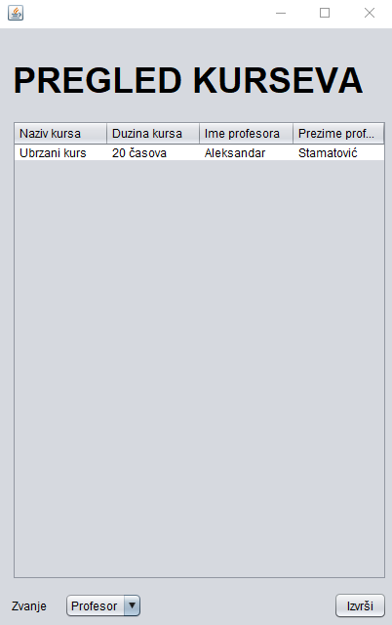
Forma PREGLED IZVEŠTAJA

Slide 6
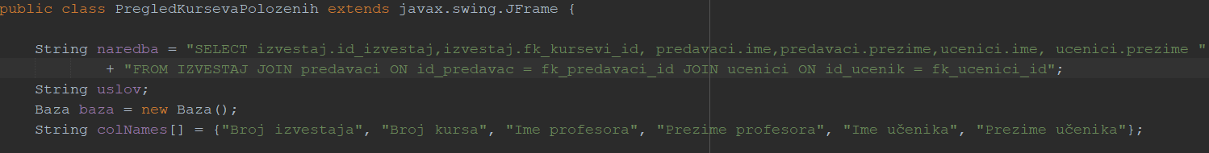
Forma PREGLED IZVEŠTAJA

Slide 7
Forma PREGLED IZVEŠTAJA
ArrayList isto je klasi Vector <>, s tim da je Vector<> thread-safe (ukoliko se koristi veći broj niti, bezbedan je), a ArrayList<> nije.
Korišćenjem ResultSetMetaData klase mogu da se dobiju podaci o ResultSet-u, recimo broj kolona, njihova imena i slično.

Slide 8
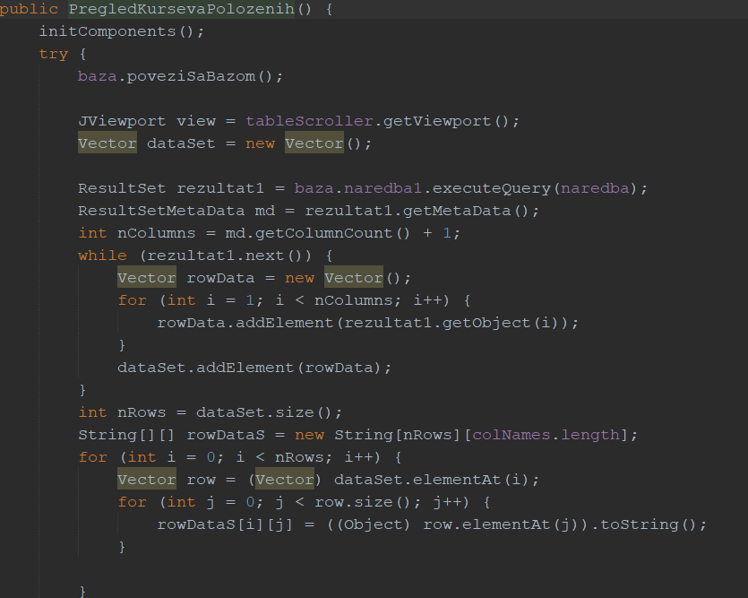

Slide 9
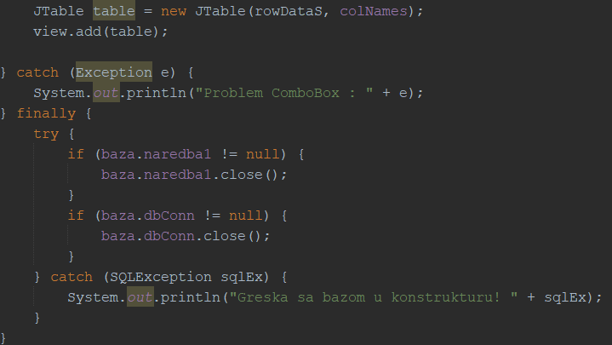

Slide 10
Forma PREGLED IZVEŠTAJA
Kreiramo filtriranje po polu
Stavljamo dugme preko čega pravimo action listener

Slide 11
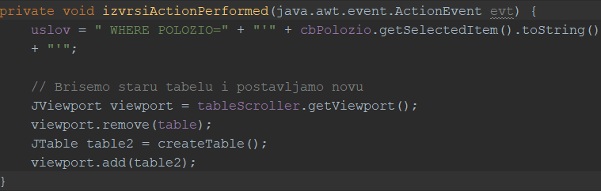
Forma PREGLED IZVEŠTAJA

Slide 12
Forma PREGLED IZVEŠTAJA
Kreiranje metode tipa JTable
Vraća tabelu

Slide 13
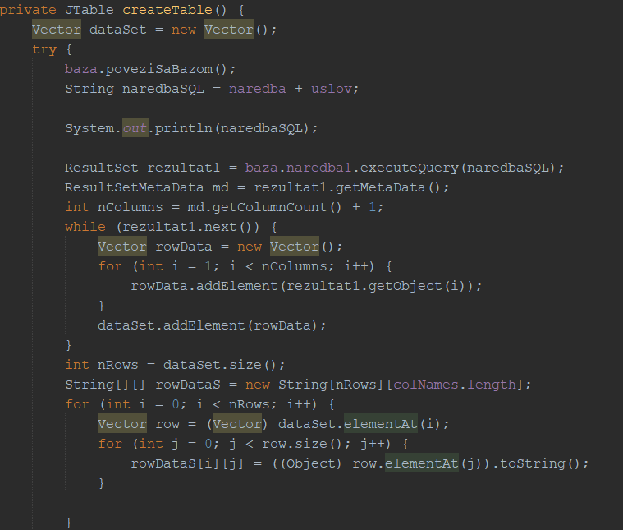

Slide 14
